Slide 1
Соблюдение требований законодательства Российской Федерации в области средств массовой информации
Павельева Татьяна Львовна,
заместитель руководителя Управления Роскомнадзора
по Приволжскому федеральному округу
Нижний Новгород
2019

Slide 2
Требования Закона РФ от 27.12.1991 N 2124-1 «О средствах массовой информации»
Закон «О средствах массовой информации»:
Государственная пошлина при регистрации СМИ:
Свидетельство о регистрации СМИ
Выписка из реестра СМИ
Государственная пошлина зависит от формы распространения СМИ
Независимо от формы распространения СМИ – 4000 рублей*
Для неспециализированных СМИ, распространяющихся на территории 1 субъекта РФ
Перерегистрация СМИ, внесение изменений в свидетельство о регистрации СМИ
Внесение изменений в запись о регистрации СМИ
СМИ с территорией распространения 2 субъекта РФ регистрируют ТО по федеральным округам. В случае, если субъекты относятся к разным округам, регистрацию производит ТО по ЦФО. Государственная пошлина – 8000 рублей*
Для неспециализированных СМИ
СМИ с территорией распространения 2 субъекта РФ регистрирует:
При этом сохраняется порядок увеличения размера государственной пошлины при регистрации рекламного СМИ – в 5 раз, при регистрации эротического СМИ – в 10 раз, а также уменьшения её размера в случае регистрации специализированного детского СМИ, СМИ образовательного или культурно-просветительского характера, либо СМИ для инвалидов – в 5 раз. *Государственные и муниципальные органы освобождены от уплаты госпошлины.

Slide 3
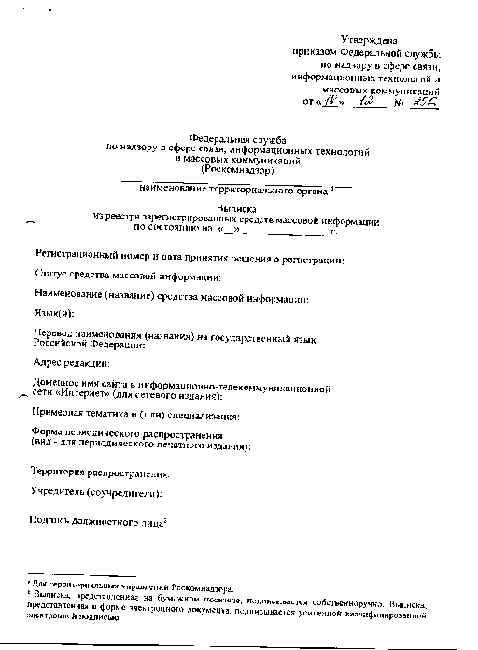
Соблюдение требований ст. 8 Закона РФ от 27.12.1991 N 2124-1 «О средствах массовой информации»
Заявление о регистрации средства массовой информации, продукция которого предназначена для распространения преимущественно:
30
Рассмотрение заявления о регистрации средства массовой информации
Рабочих дней
на всей территории Российской Федерации, за ее пределами подается учредителем в центральный аппарат Роскомнадзора (109074, г. Москва, Китайгородский проезд, д. 7, стр. 2);
5
Решение о регистрации СМИ
ВЫПИСКА ИЗ РЕЕСТРА ЗАРЕГИСТРИРОВАННЫХ СМИ
Рабочих дней
на территориях двух и более субъектов Российской Федерации, входящих в один федеральный округ, подается учредителем в территориальный орган Федеральной службы по надзору в сфере связи, информационных технологий и массовых коммуникаций по соответствующему федеральному округу.
на территориях двух и более субъектов Российской Федерации, входящих в различные федеральные округа, подается учредителем в Управление Федеральной службы по надзору в сфере связи, информационных технологий и массовых коммуникаций по Центральному федеральному округу.

Slide 4
Требования Закона РФ от 27.12.1991 N 2124-1 «О средствах массовой информации»
Не может являться учредителем СМИ:
Не может являться главным редактором СМИ:
Гражданин, признанный судом недееспособным
Гражданин, отбывающий наказание в местах лишения свободы
Гражданин, не достигший восемнадцатилетнего возраста
Объединение граждан, предприятие, организация, деятельность которых запрещена по закону
Гражданин,
имеющий судимость за совершение преступлений с использованием средств массовой информации или информационно-телекоммуникационных сетей, в том числе сети "Интернет", или за совершение преступлений, связанных с осуществлением экстремистской деятельности

Slide 5
Ст.19.1 закона о сми
Соблюдение требований ст. 19.1 Закона РФ от 27.12.1991 N 2124-1 «О средствах массовой информации»
Ограничения учреждения средства массовой информации для:
Перечисленные субъекты не вправе являться:
Перечисленные субъекты не вправе владеть, управлять, контролировать более чем 20%:
иностранных государств
международных организаций
Учредителем СМИ
Участника учредителя СМИ
иностранных юридических лиц
Редакцией СМИ
Участника учредителя редакции
российских юридических лиц с иностранным участием
Вещателем
Участника учредителя вещателя
иностранных граждан
Образец уведомления о соблюдении ст. 19.1 Закона «О СМИ»
лиц без гражданства
гражданин РФ, имеющий 2-ое гражданство
При выявлении нарушения требований ст. 19.1 Закона «О СМИ», направляется исковое заявление в суд о приостановлении деятельности СМИ
объединение граждан, предприятие, организация, деятельность которых запрещена по закону

Slide 7
Соблюдение требований ст. 11 Закона РФ от 27.12.1991 N 2124-1 «О средствах массовой информации»
Основания для внесения изменений в запись о регистрации СМИ:
Смена учредителя
2
Изменение состава соучредителей
5
1
Изменение примерной тематики и (или) специализации
3
Изменение наименования (наименования) СМИ
4
Изменение языка (языков) распространения
6
7
Изменение территории распространения СМИ
Изменение формы и (или) вида периодического распространения СМИ
Не допускается внесение изменений в запись о регистрации СМИ, если в запись о регистрации СМИ были внесены сведения о приостановлении или прекращении деятельности СМИ.
Внесение изменений в запись о регистрации средства массовой информации осуществляется в том же порядке (ст. 8 Закона «О СМИ»), что и регистрация средства массовой информации.
При нарушении порядка изготовления или распространения продукции средства массовой информации составляется протокол об административном правонарушении по ч. 1 ст. 13.21 КоАП РФ

Slide 8
Соблюдение требований ст. 11 Закона РФ от 27.12.1991 N 2124-1 «О средствах массовой информации»
Необходимо уведомить регистрирующий орган в случае:
Если у СМИ несколько соучредителей, то уведомление подписывается каждым из них (коллегиально)
изменения места нахождения учредителя
2
изменения места нахождения редакции
5
1
принятия решения о прекращении, деятельности СМИ
3
изменения периодичности выпуска СМИ
4
изменения максимального объёма СМИ
6
7
принятия решения о приостановлении деятельности СМИ
принятия решения о возобновлении деятельности СМИ
Уполномоченным лицом, подающим уведомление, является учредитель СМИ.
Если уведомление подано неуполномоченным лицом или сведения, содержащиеся в нем не соответствуют действительности , оно подлежит возврату
В течение месяца со дня изменения учредитель обязан уведомить регистрирующий орган
При нарушении порядка предоставления уведомления об изменениях составляется протокол об административном правонарушении по ст. 13.23 КоАП РФ

Slide 9
Примеры нарушений ст. 11 Закона РФ от 27.12.1991 N 2124-1 «О средствах массовой информации»
Изменение языка распространения, является основанием для внесения в запись о регистрации СМИ.
Является административным правонарушением, предусмотренным ч. 1 ст. 13.21 КоАП РФ
Отсутствует уведомление об изменении места нахождения редакции СМИ.
Является административным правонарушением, предусмотренным ст. 13.23 КоАП РФ

Slide 10
Соблюдение требований ст. 15 Закона РФ от 27.12.1991 N 2124-1 «О средствах массовой информации»
В случае смерти физического лица, реорганизации или ликвидации объединения граждан либо прекращения юридического лица, которые являются учредителями СМИ и права и обязанности которых не перешли к редакции в соответствии с ч. 4 ст. 18 Закона «О СМИ», регистрация средства массовой информации утрачивает силу.
Регистрирующий орган подтверждает факт истечения годичного срока с момента прекращения деятельности учредителя -юридического лица либо смерти учредителя – физического лица, отсутствия уведомления в регистрирующем органе.
Регистрирующий орган направляет исковое заявление в суд признании регистрации СМИ не действительной.

Slide 11
Статья 46 Закона РФ от 27.12.1991 N 2124-1 «О средствах массовой информации»
Гражданин или организация, в отношении которых в СМИ распространены сведения, не соответствующие действительности либо ущемляющие права и законные интересы гражданина, имеют право на ответ (комментарий, реплику) в том же средстве массовой информации.
*
Ответ на ответ помещается не ранее чем в следующем выпуске средства массовой информации.
Данное правило не распространяется на редакционные комментарии.
В опровержении может быть отказано:
1) если опровергаются сведения, которые уже опровергнуты в данном средстве массовой информации;
2) если требование об опровержении либо представленный текст его поступили в редакцию по истечении одного года со дня распространения опровергаемых сведений в данном средстве массовой информации.
В опровержении должно быть отказано:
1) является злоупотреблением свободой массовой информации в смысле части первой ст. 4 Закона «О СМИ»;
2) противоречит вступившему в законную силу решению суда;
3) является анонимным.
*
В течение месяца со дня получения требования об опровержении либо его текста редакция обязана в письменной форме уведомить заинтересованных гражданина или организацию о предполагаемом сроке распространения опровержения либо об отказе в его распространении с указанием оснований отказа.

Slide 12
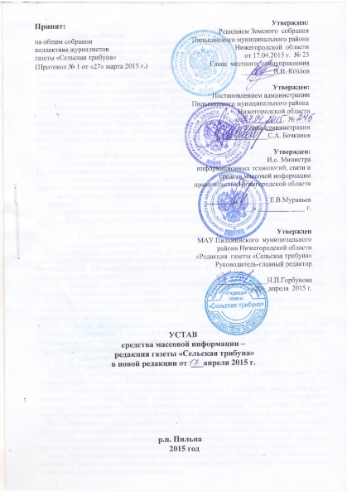
Соблюдение требований ст. 20 Закона РФ от 27.12.1991 N 2124-1 «О средствах массовой информации»
Устав /Договор редакции СМИ - свод правил, регулирующих организацию и порядок деятельности средства массовой информации, а также определяющий правовой статус лиц, занимающихся производством, выпуском и координацией деятельности СМИ
В уставе/договоре редакции должны быть определены:
1) взаимные права и обязанности учредителя, редакции, главного редактора;
2) полномочия коллектива журналистов - штатных сотрудников редакции;
3) порядок назначения (избрания) главного редактора, редакционной коллегии и (или) иных органов управления редакцией;
4) основания и порядок прекращения и приостановления деятельности средства массовой информации;
5) передача и (или) сохранение права на наименование (название), иные юридические последствия смены учредителя, изменения состава соучредителей, прекращения деятельности средства массовой информации, ликвидации или реорганизации редакции, изменения ее организационно-правовой формы;
6) порядок утверждения и изменения устава редакции.
Если устав редакции или заменяющий его договор не направлен в регистрирующий орган в течение трех месяцев со дня первого выхода в свет (в эфир) средства массовой информации это может повлечь признание недействительности свидетельства о регистрации СМИ (статья 15 Закона «О СМИ»)

Slide 13
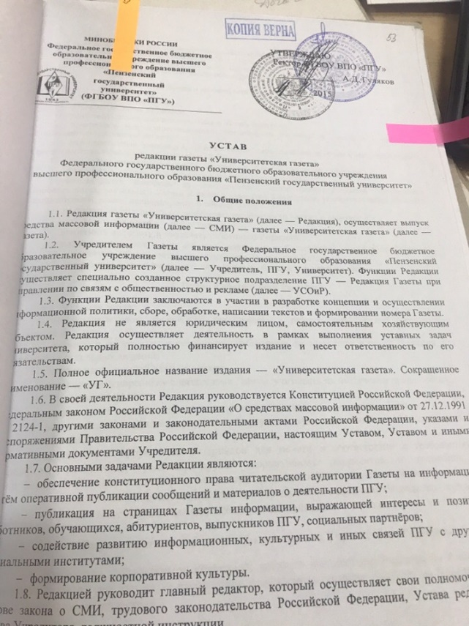
Примеры нарушений ст. 20 Закона РФ от 27.12.1991 N 2124-1 «О средствах массовой информации»
1
2
3
В уставе редакции не определены полномочия коллектива журналистов – штатных сотрудников редакции
Не указывается порядок назначения главного редактора СМИ
Устав редакции средства массовой информации принимается на общем собрании коллектива журналистов - штатных сотрудников редакции большинством голосов при наличии не менее двух третей его состава и утверждается учредителем
4
5
Договор между учредителем и главным редактором СМИ заключен между одним и тем же физическим лицом
В уставе редакции СМИ указано, что иными органами управления редакцией являются органы управления учредителя, при этом порядок назначения этих органов учредителя не указан

Slide 14
Соблюдение требований ст. 27 Закона РФ от 27.12.1991 N 2124-1 «О средствах массовой информации»
Выходные данные должны содержать:
В некоторых случаях неполное (неточное) указание выходных данных может привести к:
Наименование (название) издания;
Учредителя (соучредителей);
Фамилию, инициалы главного редактора;
Порядковый номер выпуска и дата выхода его в свет;
Индекс – для изданий, распространяемых через предприятия связи;
Тираж;
Цена, либо пометка «Свободная цена», либо пометка «Бесплатно»;
Адреса редакции, издателя, типографии;
Знак информационной продукции в случаях, предусмотренных Федеральным законом от 29.12.2010 №436-ФЗ;
Регистрационный номер и регистрирующий орган.
1. К иску регистрирующего органа о признании регистрации СМИ недействительной.
Пример 1. В выпусках не указывается текущий номер. На основания понятия средства массовой информации, установленного ст. 2 Закона РФ «О СМИ», если издание не имеет текущего номера (признак СМИ), то оно не является средством массовой информации.
2. Привлечению к ответственности за распространение СМИ без регистрации.
Пример 2. название печатного средства массовой информации отличается на один символ от названия, установленного в свидетельстве о регистрации. Государственный орган на этом основании может посчитать, что в свет выходит СМИ, которое не значится в реестре средств массовой информации и составить протокол об административном правонарушении.
Ответственность:
Ст. 13.22 КоАП РФ предусмотрена административная ответственность за выпуск (изготовление) или распространение продукции средства массовой информации без указания в установленном порядке выходных данных, а равно с неполными или заведомо ложными выходными данными.

Slide 15
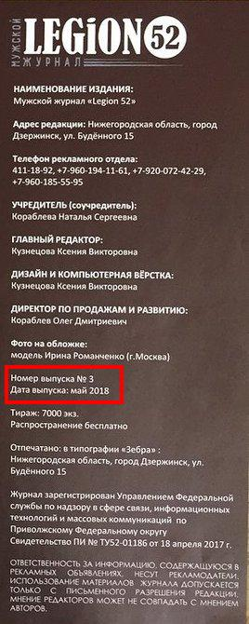
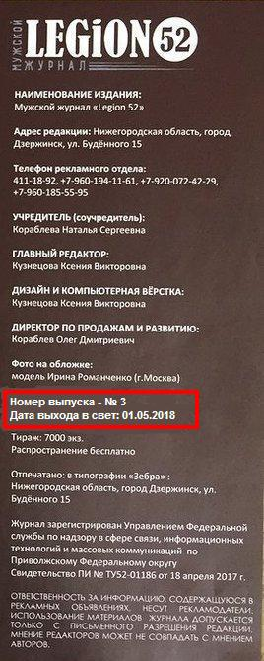
Примеры нарушений ст. 27 Закона РФ от 27.12.1991 N 2124-1 «О средствах массовой информации»
Главный редактор – БРАТУХИН О.В.

Slide 16
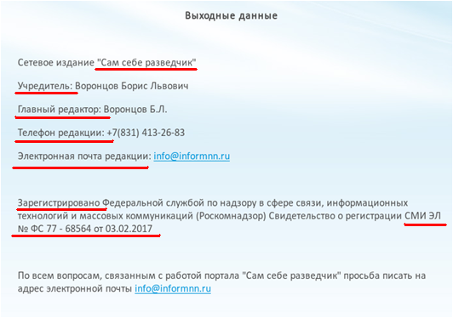
Соблюдение требований ст. 27 Закона РФ от 27.12.1991 N 2124-1 «О средствах массовой информации»
ДЛЯ СЕТЕВЫХ ИЗДАНИЙ
Наименование (название) издания
Учредитель (соучредители)
Фамилия, инициалы главного редактора
Адрес электронной почты и номер телефона редакции
Знак информационной продукции, в случая, предусмотренных 436-ФЗ
Зарегистрировавший СМИ орган и его регистрационный номер
Выходные данные могут быть оформлены на отдельной странице сайта либо быть размещены в различных разделах сайта

Slide 17
Соблюдение требований ст. 7 Федерального закона от 29.12.1994 №77-ФЗ «Об обязательном экземпляре документов»
Получатели документов в печатном виде:
Получатели документов в электронном виде:
Обязательные экземпляры доставляются в день выхода в свет первой партии тиража
Обязательные экземпляры документов доставляются в течение семи дней со дня выхода в свет первой партии тиража
Федеральное государственное унитарное предприятие «Информационное телеграфное агентство России (ИТАР-ТАСС)»
Федеральное государственное агентство по печати и массовым коммуникациям (Роспечать)
Количество:
16 – журналов и продолжающихся изданий на русском яз.
9 – центральных газет и газет субъектов РФ на русском яз.
4 – журнала, продолжающихся изданий на языках народов РФ и иностранных языках
3 – газеты на языках народов РФ
1 – издание, выпущенное заводами или дополнительными тиражами
Количество:
1 обязательный экземпляр
Библиотеки муниципальных образований
Количество: 2 обязательных экземпляра
Книжные палаты и (или) библиотеки субъектов
Количество: 3 обязательных экземпляра
Количество: 1 обязательный экземпляр
!
Роскомандзор получателем обязательного экземпляра не является!

Slide 18
Примеры нарушений требований Федерального закона от 29.12.1994 №77-ФЗ «Об обязательном экземпляре документов»
1
2
Нарушение установленного законом порядка предоставления обязательного экземпляра документов:
1
Непредставление обязательного экземпляра
2
Представление обязательного экземпляра с нарушением срока доставки
3
Представление обязательного экземпляра не в полном объеме
3
Ответственность:
Ст. 13.23 КоАП РФ предусмотрена административная ответственность за нарушение порядка представления обязательного экземпляра документов.

Slide 19
Соблюдение требований Федерального закона от 29.12.2010 № 436-ФЗ «О защите детей от информации, причиняющей вред их здоровью и развитию»
!
Знак информационной продукции указывается на первой полосе периодического печатного издания и должен соответствовать самой старшей возрастной категории информационной продукции, распространяемой в данном выпуске
Знак информационной продукции по размеру не должен быть меньше логотипа издания или шрифтов, используемых на полосе, при этом шрифт знака по начертанию, цвету должен отличаться от основного шрифта и цветных подложек, используемых на первой полосе
Выпуск и распространение периодических печатных изданий, специализирующихся на распространении информации общественно-политического характера, ДОПУСКАЕТСЯ БЕЗ РАЗМЕЩЕНИЯ ЗНАКА ИНФОРМАЦИОННОЙ ПРОДУКЦИИ
!
Если в прокатном удостоверении, выданном до 2012 года, указана возрастная категория «14+», то у такого объекта необходимо указывать более высокую маркировку - «16+»
Анонсы, афиши и иные объявления о проведении культурно-массовых и зрелищных мероприятий маркируются отдельно!

Slide 20
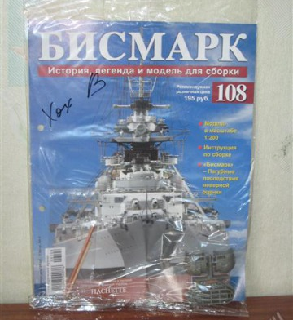
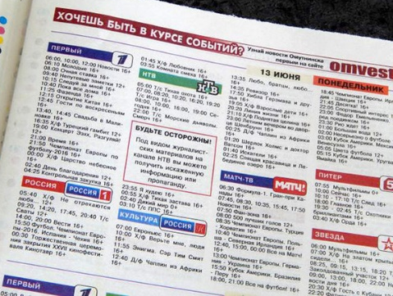
Примеры нарушений Федерального закона от 29.12.2010 № 436-ФЗ «О защите детей от информации, причиняющей вред их здоровью и развитию»
Знак информационной продукции должен указываться у теле- и радиопередач, программа которых публикуется на страницах выпуска СМИ
18+
18+
СМИ с маркировкой «18+» распространяется в упаковке
Графическое обозначение знака информационной продукции не соответствует требованиям 436-ФЗ

Slide 21
Соблюдение требований Федерального закона от 13.03.2006 № 38-ФЗ "О рекламе"
Согласно ст.16 Федерального закона «О рекламе» размещение текста рекламы в периодических печатных изданиях, не специализирующихся на сообщениях и материалах рекламного характера, должно сопровождаться пометкой «реклама» или пометкой «на правах рекламы».
Объем рекламы должен составлять не более чем 45% объема одного номера периодических печатных изданий.
Требование о соблюдении указанного объема не распространяется на периодические печатные издания, которые зарегистрированы в качестве специализирующихся на сообщениях и материалах рекламного характера и на обложке и в выходных данных которых содержится информация о такой специализации.
*
Взаимодействие с УФАС:
ТУ Роскомнадзора
УФАС
Выявление признаков нарушений при проведении СН СМИ,
Принятие решения по материалам ТУ Роскомнадзора (подтверждение нарушения, отсутствие нарушения)
Направление материалов с признаками нарушений
Информирование по итогам рассмотрения

Slide 22
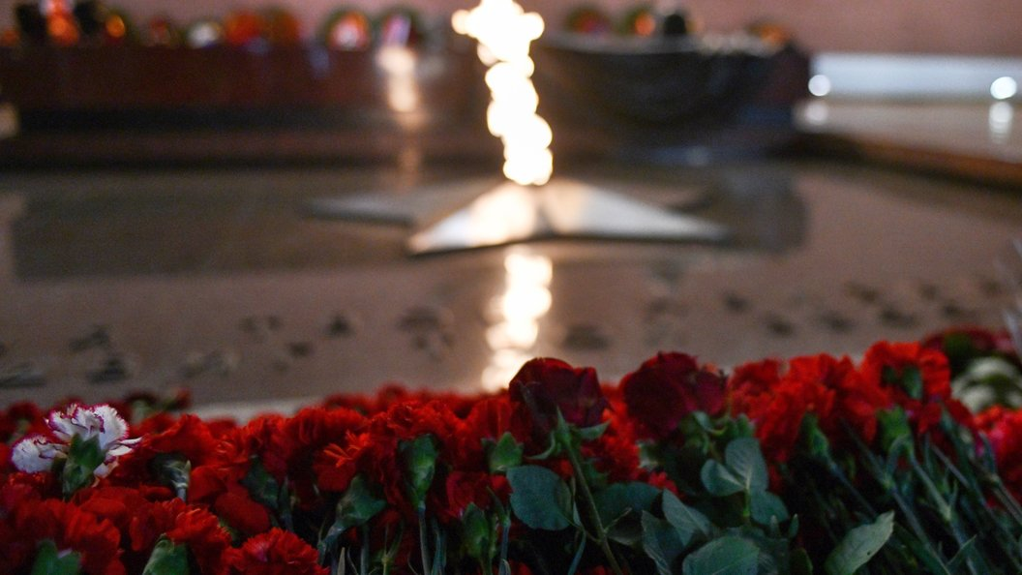
Федеральный закон от 19.05.1995 N 80-ФЗ "Об увековечении Победы советского народа в Великой Отечественной войне 1941 - 1945 годов"
Федеральный закон от 14.01.1993 N 4292-1 "Об увековечении памяти погибших при защите Отечества"
Уголовный Кодекс РФ ч. 1ст. 354.1
Уважительное отношение к памяти погибших при защите Отечества или его интересов является священным долгом всех граждан.
Одной из форм увековечения памяти погибших при защите Отечества являются: публикации в средствах массовой информации материалов о погибших при защите Отечества, создание произведений искусства и литературы, посвященных их подвигам.
Запрещено распространение сведений выражающих явное неуважение к обществу сведений о днях воинской славы и памятных датах России, связанных с защитой Отечества, а равно осквернение символов воинской славы России, совершенные публично - наказываются штрафом в размере до трехсот тысяч рублей или в размере заработной платы или иного дохода осужденного за период до двух лет, либо обязательными работами на срок до трехсот шестидесяти часов, либо исправительными работами на срок до одного года.".

Slide 23
СПАСИБО ЗА ВНИМАНИЕ!

